Slide 1
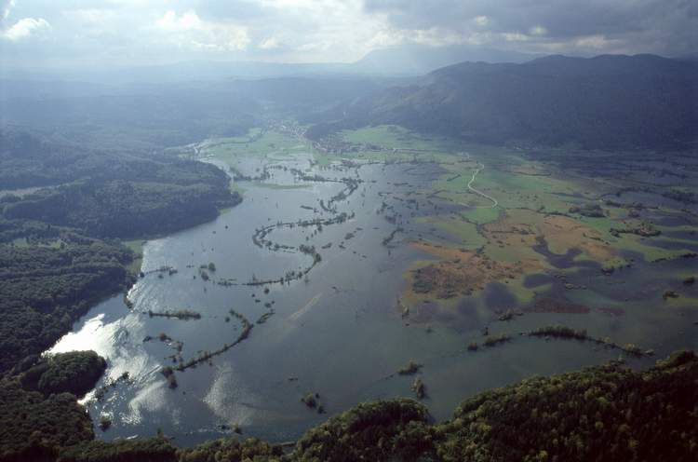
PLANINSKO POLJE

Slide 2
LEGA
Leži v Notranjskem podolju;
Povezuje občine Logatec, Postojna in Cerknica
Nadmorska višina: 450 m;
Z vseh strani zaprta kotanja (Planinska gora, Lanski vrh, Laški ravnik…);
Meri približno 11 km²;
povezuje občine Logatec, Postojna in Cerknica;

Slide 3
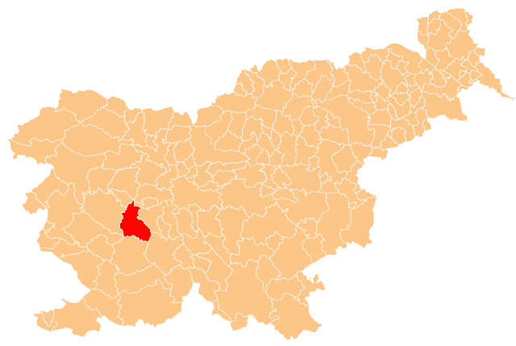

Slide 4
NARAVNE ZNAČILNOSTI
Planinska jama (J kot polja, dolga 9 km, mogočni rovi, raznoliko živalstvo, podzemeljsko sotočje Pivke in Raka);
Svetovno znan primer kraškega polja

Slide 5
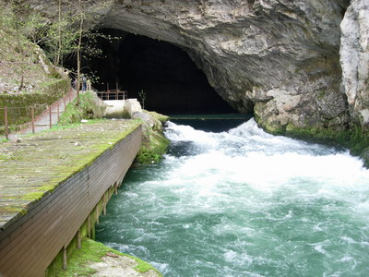

Slide 6
KAMNINE, POVRŠJE, PODNEBJE
Obrobje: kredni in jurski apnenec;
Dno: prepustni dolomit, votli apnenci;
Poplavna voda raztaplja dolomit, apnenec – izravnava površja;
Dno prekriva tanka plast ilovnatih in peščenih naplavin;
Podnebje je zmerno celinsko;

Slide 7
VODE
Pritok vode z J: Planinska jama, reka Unica / dolina ob zaselku Malni, Malenščica / iz bližine ruševin gradu Hošperk, Škratovka;
Planinsko polje je poplavljeno večkrat na leto;
Preprečevanje poplav z obzidavanjem požiralnikov, spreminjanjem poteka strug;

Slide 8
OBROBNE VASI
Planina (največje obrobno naselje);
Laze, Jakovica, Grčarevec, Liplje;
RASTLINSTVO IN ŽIVALSTVO
Endemit: travniška modra čebulica (Scilla litardierei);
Kosec (Crex crex);
Pisana penica (Sylvia nisoria);
Rjavi srakoper (Lanius collurio);
Vodomec (Alcedo atthis);

Slide 9
TURIZEM
Rekreacija (sprehodi, tek, kolesarjenje, jahanje, pozimi tudi drsanje);
številni vodni športi na Unici (plavanje, ribolov, v času poplav tudi čolnarjenje);
Včasih: Planinska jama

Slide 10
GOSPODARSTVO
Poljedelstvo: terase, dvignjene nad poljem;
Slabe razmere: pogoste poplave, preveč namočeno za obdelovanje zemlje, nizke temperature, megla, slana, rosa;
Le 5% zemlje so njive;
Krompir, koruza, fižol, krmne rastline;
Kmetje se posvečajo živinoreji;

Slide 11
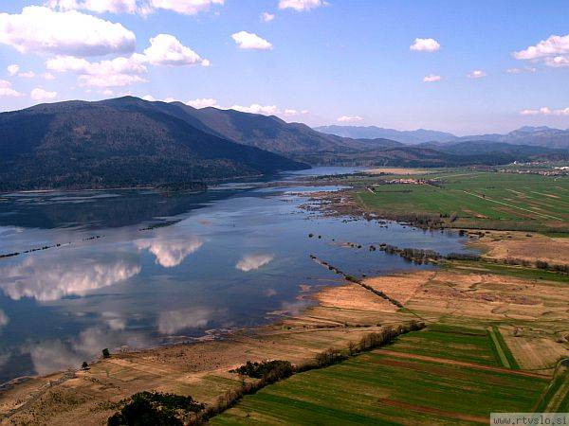
NOTRANJSKI REGIJSKI PARK

Slide 12
NAMEN
Ohranjanje, varovanje in raziskovanje naravnih in kulturnih vrednot ter znamenitosti;
Varovanje avtohtonega rastlinstva, živalstva in naravnih ekosistemov;
Ohranjanje arheoloških najdišč in arhitekturnih značilnosti;

Slide 13
LEGA
Znotraj občine Cerknica;
222 km²;
Obsega Cerkniško jezero, Rakov Škocjan, Zelške jame in reko ter sotesko Iško;

Slide 14
ZNAČILNOSTI PARKA
POSEBEJ ZAVAROVANA OBMOČJA
5 naravnih rezervatov (Zadnji kraj, Dujice, Osredki, Levišča, Vranja jama);
Naravni spomeniki (Rakov Škocjan, Iška, Križna jama, Zelške jame);
Zavarovana območja travišč in mokrišč;
Cerkniško jezero je bilo 19. 1. 2006 vpisano med ramsarska mokrišča;

Slide 16
RASTLINSTVO IN ŽIVALSTVO
Velika biotska pestrost (močvirnati travniki, suhi kraški travniki, obsežni gozdovi ...);
Rastlinske vrste z rdečega seznama ogroženosti (poletni veliki zvonček, beli lokvanj, velika zlatica ...);
Dvoživke, ptice, metulji, raki, ribe, plazilci;
Medvedi, risi, volki, divje mačke, skoraj izumrle vidre;

Slide 17
TURIZEM
Kljub naravnim potencialom slabo razvit;
Rekreacija na jezeru (drsanje, kolesarjenje, ribolov ...)
Kultura: jame, planinarjenje, kmečko življenje;

